Slide 1
1. Openwrt 소개 및 설치
OpenWrt based on Buffalo WZR-HP-G300nh
Jin Seek Choi
jinseek@hanyang.ac.kr
Mobile Intelligence and Routing Lab (MiRL) http://mir.hanyang.ac.kr/~jinseek/
참고: 숭실대학교 정 규식
강의교재: 유무선공유기를 이용한 임베디드 리눅스 시스템 구축 및 응용

Slide 2
목차
0. OpenWrt wiki
1. OpenWrt 소개
2. OpenWrt 웹사이트
3. OpenWrt 설치 및 접속
4. OpenWrt 툴 체인
5. 한양대 OpenWrt Project

Slide 3
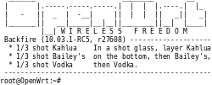
0. OpenWrt -wiki
오픈소스 운영체제 http://ko.wikipedia.org/OpenWrt
OpenWrt Project
Initial: January 2004
라이선스: Free software, mainly the GNU GPL, and other licenses
커널: Monolithic (Linux)
Userland: BusyBox, GNU
게이트웨이 장비에 내장된 펌웨어 소프트웨어 제공
NAT/UpnP/DHCP/방화벽/라우터/VOIP/온라인게임/멀티미디어스트리밍
무선AP/브리지 메시네트워킹/다이나믹 DNS/SSH/USB/AJAX
최신버전: OpenWrt 10.03.1 'Backfire' / December 21, 2011;

Slide 4
0. OpenWrt - 오픈소스 SW 라이선스 종류 2
GPL (General Public License) 3.0
FSF의 리차드 스톨만이 자유소프트웨어 운동을 벌이면서 소스코드 공개를 담보하기 위해 만든 라이선스. 2007년 6월 29일 GPL 3.0을 공식 발표
제3조를 중심으로 DRM(Digital Rights Management) 관련 내용이 추가
오픈 SW: 자유로운 사용·복제·수정·배포를 보장한다.
􀁹 GPL 3.0의 소스코드를 특정한 제품에 포함시키거나 혹은 그와 함께 배포하는 경우
에는 해당 소스에 설치 정보(installation information)10)를 함께 제공해야 함. 다만
소프트웨어가 롬(ROM)에 설치된 경우처럼, 해당제품의 제조업체나 여타 제3자도 수
정된 코드를 제품에 설치할 수 없는 경우에는 설치정보를 제공하지 않아도 됨
􀁹 DRM(Digital Rights Management)과 관련하여 각국의 법률에 의해 보호되는 이익을
포기해야 함
􀁹 특허와 관련해 원래의 소스코드를 개선하여 배포한 기여자의 경우 자신이 기여한 부
분에 대해서는 차별하지 않고 특허 사용료가 없다는 내용의 라이선스를 제공해야 함
􀁹 특허와 관련해서 라이선시11) 등으로부터 특허소송이 제기되는 경우 소송을 제기한 날
에 특허소송을 제기한 라이선시의 오픈 소스 소프트웨어 라이선스는 종료됨
􀁹 Apache License 2.0 및 Affero GPL과 양립 가능함

Slide 5
목차
0. OpenWrt wiki
1. OpenWrt 소개
2. OpenWrt 웹사이트
3. OpenWrt 설치 및 접속
4. OpenWrt 툴 체인
5. 한양대 OpenWrt Project
Appendix
1. OpenWrt 설치 및 설정
2. opkg를 이용한 프로그램 설치
3. OpenWrt 개발 환경 구축 및 Kernel Module Programming

Slide 6
1. OpenWrt 소개
OpenWrt (Open Wireless Router)
http://www.openwrt.org
임베디드 디바이스를 위한 리눅스 배포판
2004년부터 배포된 공개 소프트웨어
0.9: 화이트러시안
08.09: 카미카제
10.03: 백파이어
임베디드 기기 응용을 패키지 수준에서 쉽게 지원해주는 패키지 관리 툴과 프로그램 직접 개발을 지원해주는 개발환경 툴을 제공
특정 응용을 위해 펌웨어를 처음부터 코드 수준에서 직접 개발할 필요 없이 필요한 패키지를 추가하거나 또는 기본 시스템에 포함되어 있지만 불필요한 패키지를 삭제할 수 있음
웹 인터페이스 제공 (LuCi 기본 설치)
패키지 관리 툴을 제공 : ipkg 또는 opkg
SDK (Software Development Kit) 툴을 제공 : 교재 10장 5절 참조
Notes:
OPKG: 파일시스템을 자유롭게 사용가능하기 위한 패키지관리시스템 제공

Slide 7
1. OpenWrt 소개
OpenWrt Packages
http://oldwiki.openwrt.org/OpenWrtDocs(2f)Packages.html
OpenWrt 커뮤니티에서 검증하여 지원하는 패키지들과 제 3자가 제공하는 패키지로 나눌 수 있음
예 : Broadcom CPU를 사용하는 Kamikaze 펌웨어인 경우 OpenWrt 커뮤니티에서 검증하여 지원하는 패키지의 개수는 1,600개 Backfire는 2600여개
http://downloads.openwrt.org/kamikaze/8.09/brcm47xx/packages/
이러한 패키지를 이용하여 다양한 응용을 쉽게 구축할 수 있음

Slide 8
1. OpenWrt 소개
Why OpenWrt?
Linksys사 유무선공유기에 올라가는 펌웨어들로는 Linksys Original Firmware, VxWorks, DD-WRT, Fairuza WRT, Sveasoft 등이 있음
80여 개의 유무선공유기 회사 제품에 적용될 정도로 계속적으로 많이 사용되고 있음
이유 : 시스템이 안정적이며 뛰어난 패키지 관리 및 쉬운 개발 환경 툴을 제공하며, 문서화 및 커뮤니티 지원 등이 잘 되어 있음
유무선공유기 하드웨어가 임베디드 하드웨어이므로 OpenWrt는 임베디드 시스템을 위한 리눅스 개발 환경이라고 할 수 있음

Slide 9
1. OpenWrt 소개
OpenWrt Version (버전 지원 여부)
http://oldwiki.openwrt.org/CompleteTableOfHardware.html
Whiterussian
리눅스 2.4 기반으로 개발되어 많은 패키지와 함께 상당기간 검증
2007년 이후 더 이상 개발되지 않는 버전이라는 단점이 존재
펌웨어 설정 방법 : nvram이라는 메모리에 설정값을 바로 입력해야 하므로 설정이 불편하다. 웹 인터페이스 제공
Kamikaze
리눅스 2.6 기반으로 개발된 펌웨어로 2010년까지 주로 사용
펌웨어 설정 방법 : 네트워크 설정이 기존의 리눅스와 비슷하게 설정파일을 사용하고 있어 설정이 편리하다. 웹 인터페이스 제공
Backfire
Kamikaze의 뒤를 이어 만든 새로운 코드네임의 프로젝트
2010년 4월에 새로운 소스코드는 OpenWrt의 Backfire branch로 공개
참고 사이트
http://oldwiki.openwrt.org/OpenWrtDocs(2f)About.html
http://oldwiki.openwrt.org/OpenWrtDocs.html

Slide 10
Buffalo WZR-HP-G300NH소개
OpenWrt Version
Buffalo WZR-HP-G300NH
Kamikaze와 Backfire 모두 지원
Backfire 10.03 펌웨어를 기준으로 OpenWrt 설치 및 교차 개발 환경을 설명
Buffalo WZR-HP-G300NH2
펌웨어 개발중 (WZR-HP-G300NH와 CPU가 다름)
하드웨어 플랫폼
X86, MIPS, PPC, ARM 계열의 CPU 칩셋들을 지원
https://dev.openwrt.org/wiki/platforms
구분 | WZR-HP-G300NH | WZR-HP-G300NH2
CPU | Atheros AR9132@400MHz | Atheros AR7242@400MHz
RAM | 64M | 64M
Flash size | 32M | 32M

Slide 11
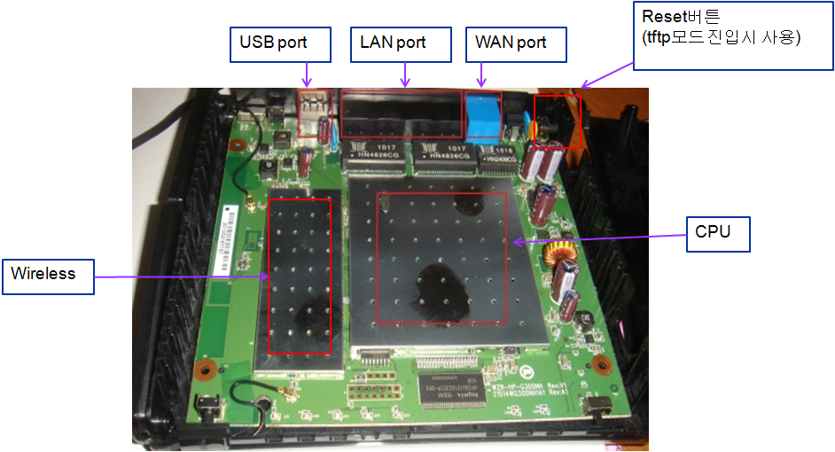
Buffalo WZR-HP-G300NH 소개 (3/3)
Buffalo WZR-HP-G300NH 내부구조

Slide 12
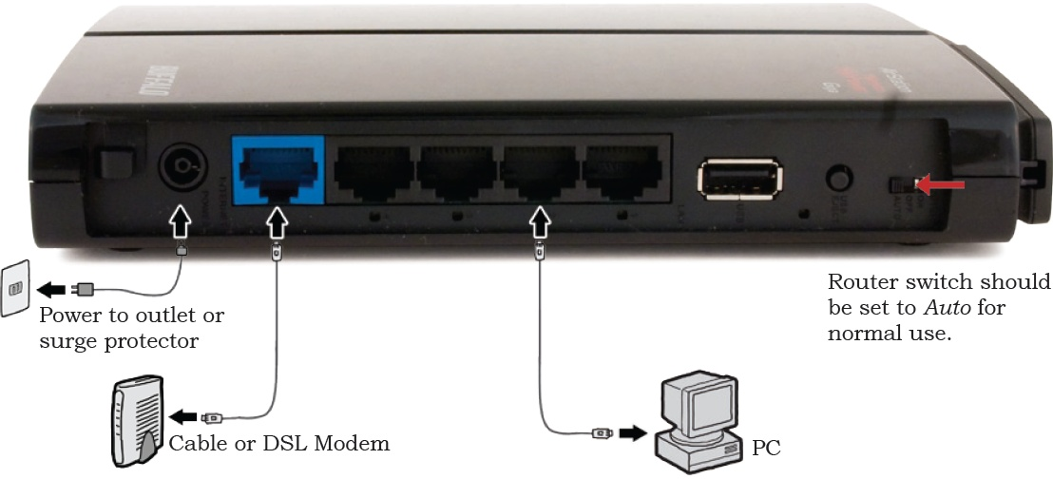
Buffalo WZR-HP-G300NH 소개 -버펄로 공유기 Interface
Interfaces
Switch & Bridge & Router
Atheros 9132@400MHz
RAM 64MB
Flash 32MB
Wireless’s NIC Atheros
WAN
LAN1
LAN2
LAN3
LAN4
USB

Slide 13
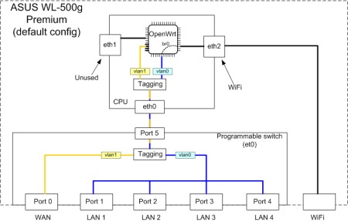
Buffalo WZR-HP-G300NH 소개 - Virtual software interface
An virtual iface attached to a physical iface or to another virtual iface.
Distinguish between physical ifaces belonging to a NIC : VLAN Be split into multiple (up to 4096) VLANs: eth1.0, eth1.1, eth1.2, …
Be bridged with one another: br0, br-lan,…
Be a tunnel interface and be used to send packets over a tunneling
Buffalo WZR-HP-G300NH
Internal layout
port4
port3
port2
port1
port0

Slide 14
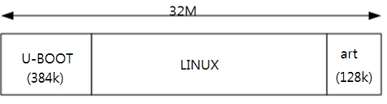
Buffalo WZR-HP-G300NH 파일시스템
공유기 내부 플래시 메모리 파티션 구조
Buffalo WZR-HP-G300NH 유무선공유기에서 사용하는 플래시 메모리
첫 파티션 : bootloader (U-boot)
384 KB 크기를 차지하는데 여기에는 부트 로더가 들어있음
U-boot와 u-boot-env로 나눠짐
중간 파티션 : LINUX
루트 파일 시스템(RootFS)과 OpenWrt 펌웨어가 들어있음
kernel, roofs, roofs_data, user_property
마지막 파티션 : art
128 KB 크기를 차지하는데 공유기가 부팅 시에 참조하는 시스템 환경 설정 내용(IP 주소 및 네트워크 설정 값들)이 들어있음
Whiterussian 펌웨어에서 시스템 환경 설정 값을 저장하기 위해 사용 (Kamikaze에서는 별도의 설정 파일 사용)

Slide 15
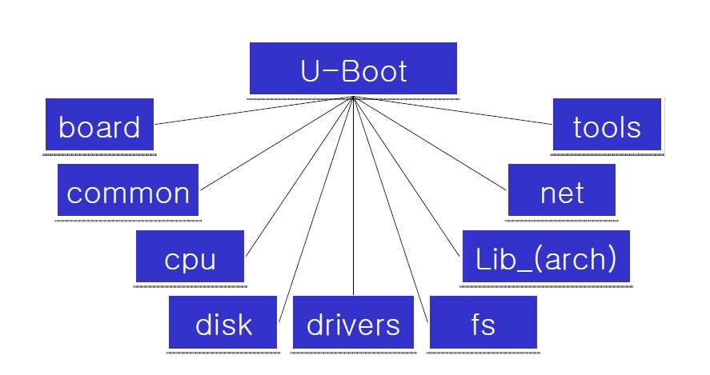
부트로더 (U-boot)
PPC-boot 프로젝트와 ARM-boot 프로젝트가 통합되면서 만들어 짐
PowerPC 계열, ARM 계열, MIPS 계열 및 x86 계열과 같은 대부분 프로세서를 지원
환경 설정이 쉽고 깔끔한 코드로 구성되어 있기 때문에 많이 사용되고 있는 부트로더
CPU에 대한 명령어 체계가 동일하므로 다른 Platform을 적용하기 쉬움

Slide 16
목차
0. OpenWrt wiki
1. OpenWrt 소개
2. OpenWrt 웹사이트
3. OpenWrt 설치 및 접속
4. OpenWrt 툴 체인
5. 한양대 OpenWrt Project
Appendix
1. OpenWrt 설치 및 설정
2. opkg를 이용한 프로그램 설치
3. OpenWrt 개발 환경 구축 및 Kernel Module Programming

Slide 17
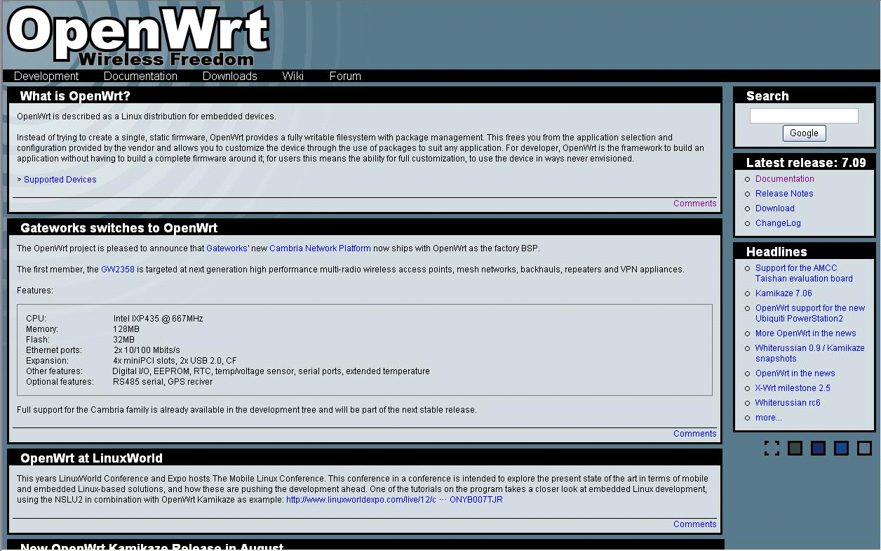
2. OpenWrt 웹사이트 (1/6)
메인 페이지 (http://www.openwrt.org)
OpenWrt가 무엇인지 간단히 설명하고 그때마다 특별히 업데이트 된 사항을 공지
최근에 릴리즈된 펌웨어의 수정사항들에 대해 공지해주며, 새로 추가된 하드웨어 스펙에 대해서도 알려줌
http://dd-wrt.com과 같이 OpenWrt가 아닌 다른 무선 공유기 관련 공개 소프트웨어에 대한 설명 및 링크를 제공
구글(Google)을 이용한 OpenWrt 사이트 전체 검색 기능을 제공

Slide 18
목차
0. OpenWrt wiki
1. OpenWrt 소개
2. OpenWrt 웹사이트
3. OpenWrt 설치 및 접속
4. OpenWrt 툴 체인
5. 한양대 OpenWrt Project
Appendix
1. OpenWrt 설치 및 설정
2. opkg를 이용한 프로그램 설치
3. OpenWrt 개발 환경 구축 및 Kernel Module Programming

Slide 19
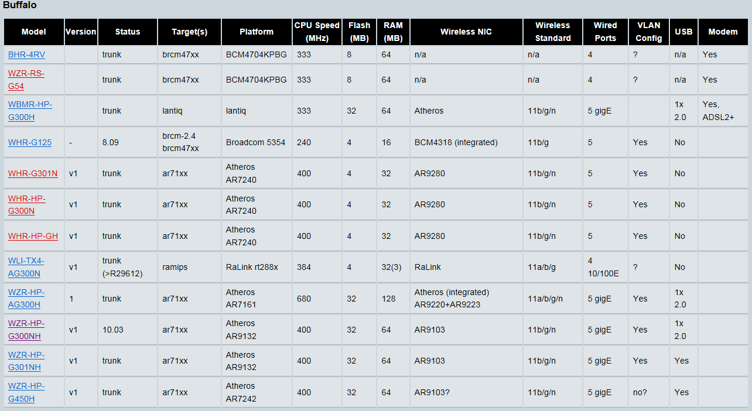
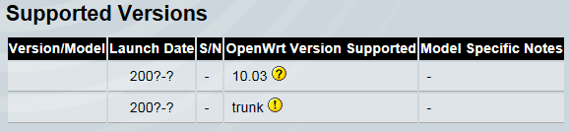
3. OpenWrt 설치 준비
OpenWrt 펌웨어 설치 준비
해당 공유기를 위한 OpenWrt 펌웨어가 지원되고 있는지 우선 확인 (제조회사, 모델명, 버전 확인이 필요)
http://wiki.openwrt.org/toh/start#buffalo
WZR-HP-G300NH를 클릭하면 OpenWrt Supported Versions 정보를 볼 수 있다.

Slide 20
3. OpenWrt 설치 및 접속
OpenWrt 펌웨어 설치
Baffalo WZR-HP-G300NH에서 backfire 펌웨어 설치 방법을 설명
만약 설치하려는 유무선공유기가 WZR-HP-G300NH 가 아니라면 설정 방법이 다를 수 있음
The computer used for the install must be connected to the LAN port on the router closest to the WAN port.
http://wiki.openwrt.org/toh/buffalo/wzr-hp-g300h?s%5B%5D=table&s%5B%5D=hardware

Slide 21
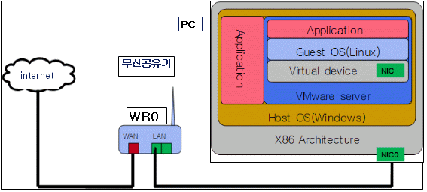
3. OpenWrt 설치 및 접속
유무선공유기 및 PC 구성도
유무선공유기(WR0)의 WAN 포트에 모뎀을 통해 인터넷에 연결되어 있고 유무선공유기의 LAN 포트에 PC가 연결되어 있음
유무선공유기에 리눅스가 설치되므로 PC도 리눅스 기반 개발환경을 구축하여야 함
PC를 리눅스 전용으로 사용할 수 있다면 리눅스를 설치
윈도우 OS를 사용하는 PC를 윈도우 및 리눅스 겸용으로 사용하기를 원하면 윈도우 OS 위에 VBox라는 가상 운영체제를 설치하고 그 위에 Guest OS로 리눅스를 설치
리눅스와 Vbox 설치 방법은 부록을 참조
192.168.11.1
192.168.11.2
166.104.143.xxx

Slide 22
3. OpenWrt 설치 및 접속
OpenWrt 펌웨어 설치 과정
Step 1. 펌웨어를 PC에 일단 저장
Step 2. PC에 있는 펌웨어를 유무선공유기의 RAM으로 복사하고 이를 플래시 메모리에 저장
http://oldwiki.openwrt.org/OpenWrtDocs(2f)Installing.html
Step 2를 수행하는 여러 방법들
1. 웹 인터페이스를 이용하는 방법
2. TFTP를 이용하는 방법
3. boot loader 를 이용하는 방법
4. JTAG를 이용하는 방법
5. OpenWrt 명령어를 사용하는 방법

Slide 23
3. OpenWrt 설치 및 접속
1. 웹 인터페이스를 이용하는 방법
가장 쉬우나 유무선공유기 회사에서 그 기능을 지원해야만 사용 가능
2. TFTP를 이용하는 방법
네트워크를 통해 펌웨어를 설치할 수 있는 방법으로 가장 많이 사용
http://wiki.openwrt.org/OpenWrtDocs/Installing/TFTP
3. boot loader를 이용하는 방법
유무선공유기 직렬 포트에 콘솔을 연결하여 BIOS 프로그램을 이용하는 방법
직렬 포트를 지원하지 않는 모델이 많아서 일반적으로 사용하는 방법은 아님
http://oldwiki.openwrt.org/OpenWrtDocs(2f)Installing(2f)CFE.html

Slide 24
3. OpenWrt 설치 및 접속
4. JTAG를 이용하는 방법
JTAG를 제공하는 모델인 경우 사용 가능하나 설치 시간이 보통 2시간 이상 소요되므로 불편함
5. OpenWrt의 명령어를 사용하는 방법
일단 다른 설치 방법으로 펌웨어가 설치되어 정상 동작하는 상황에서만 적용할 수 있음
PC와 유무선공유기가 ssh(secure shell)로 연결되어 있고 scp 명령어를 이용하여 펌웨어를 PC에서 유무선공유기로 복사
mtd 명령어를 이용하여 펌웨어를 플래시 메모리에 저장
가장 간편하게 사용할 수 있는 방법
어떤 방법을 사용할 것인가?
유무선공유기를 처음 구매하면 보통 OpenWrt 펌웨어가 아닌 그 회사 고유 펌웨어가 설치된 경우가 많음
이런 상태에서 OpenWrt를 처음 설치할 때 쉽게 사용하는 방법 : TFTP

Slide 25
3. OpenWrt 설치 및 접속
PC에서 TFTP 방법을 이용한 펌웨어 설치과정
Linux에서 TFTP 방법을 이용한 펌웨어 설치과정
Step 1. 필요한 펌웨어 파일을 인터넷에서 PC로 다운로드 받기
Step 2. TFTP 통신 환경 준비하기
Step 3. 유무선공유기 리셋하여 TFTP 전송 모드 만들기(failsafe 모드)
Step 4. TFTP를 이용하여 PC에서 유무선공유기로의 펌웨어 전송
Step 5. 펌웨어를 유무선공유기 플래시(Flash) 영역에 저장 (5분대기)
Step 6. PC에서 유무선공유기로의 초기 접속 (telnet 접속)
Step 7. PC에서 유무선공유기로의 접속(ssh 접속)
단, 자세한 설치 및 구성은 실습 참조
//Add static arp entry for router
>arp -s 192.168.11.1 [MAC ADDRESS OF ROUTER]
// Delete static arp entry for router
>arp -d 192.168.11.1
//Start TFTP transfer attempt
> tftp -i 192.168.11.1 PUT openwrt-ar71xx-wzr-hp-g300nh-squashfs-tftp.bin

Slide 26
목차
0. OpenWrt wiki
1. OpenWrt 소개
2. OpenWrt 웹사이트
3. OpenWrt 설치 및 접속
4. OpenWrt 툴 체인
5. 한양대 OpenWrt Project
Appendix
1. OpenWrt 설치 및 설정
2. opkg를 이용한 프로그램 설치
3. OpenWrt 개발 환경 구축 및 Kernel Module Programming

Slide 27
4. OpenWrt 툴 체인- 툴 체인 구성(1/4)
툴 체인 분류
호스트 PC (Intel CPU 사용)를 위한 툴 체인과 타겟 머신(MIPS CPU 사용 – 지금부터는 “공유기”라 부르겠슴)를 위한 툴 체인으로 나눌 수 있다.
호스트 PC를 위한 툴 체인
/usr 디렉토리 내 위치
/usr 디렉토리안에 툴 체인이 들어 있는 bin 디렉토리, 라이브러리가 들어있는 lib 디렉토리, 그리고 헤더파일이 들어 있는 include 디렉토리 등으로 구성

Slide 28
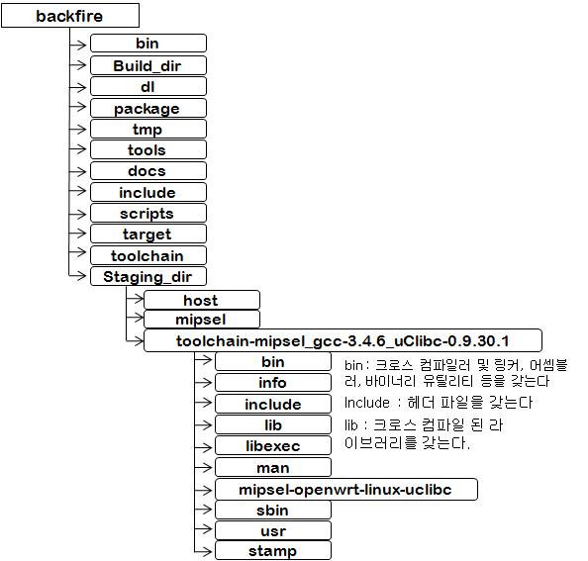
4. OpenWrt 툴 체인- 툴 체인 구성(1/4)
backfire
Kernel image, root fs, …
Openwrt source, …
공유기를 위한 툴 체인
backfire소스 디렉토리 내 staging_dir/toolchain-mipsel_gcc-3.4.5_uClibc-0.9.30.1 디렉토리 내 usr 디렉토리에 위치
컴파일러, 어셈블러, 링커, 유틸리티가 들어 있는 bin 디렉토리, 라이브러리 및 헤더 파일이 들어 있는 lib, include 디렉토리로 구성
압축파일
Package 용 source
….
.mk files: 시스템에 구성된 module 정보
….
mips-openwrt-linux

Slide 29
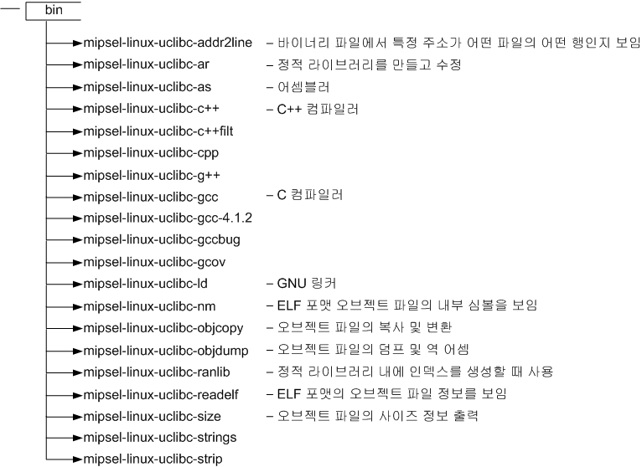
4. OpenWrt 툴 체인- 툴 체인 구성(2/4)
./bin 디렉토리 내에 교차 컴파일러 및 바이너리 유틸리티 정보
%모든 파일에 openwrt 들어감 mips-openwrt-linux-uclibc-gcc

Slide 30
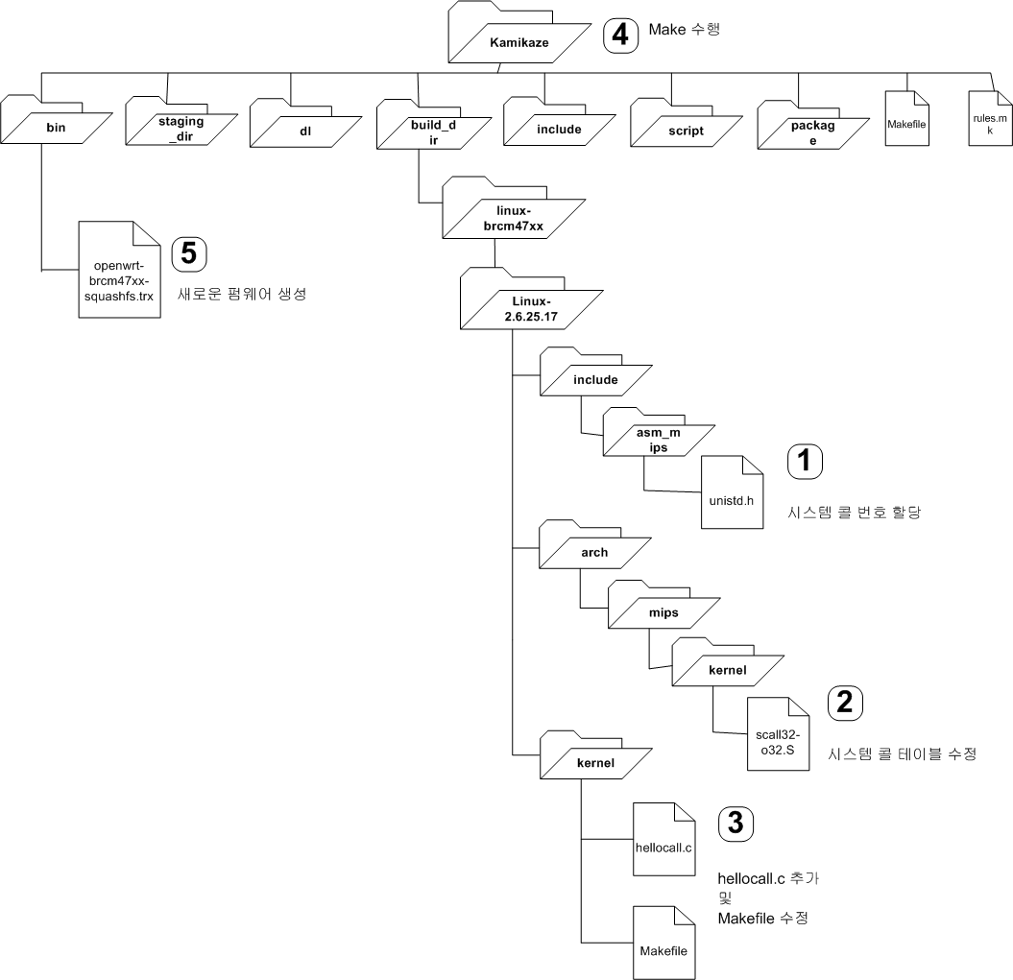
4. OpenWrt 툴 체인- 커널 소스 트리구성(3/4)
backfire
~/build_dir/linux-ar71xx/linux-2.6.32.27/
asm

Slide 31
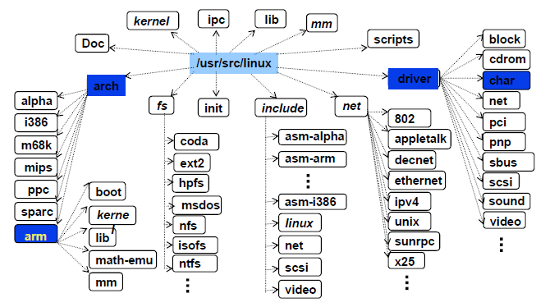
4. OpenWrt 툴 체인- 커널 소스 트리구성(4/4)
~/build_dir/linux-ar71xx/linux-2.6.32.27/
~/build_dir/linux-ar71xx/ linux-2.6.32.27/
arm
mips

Slide 32
4. OpenWrt 툴 체인- 컴파일 및 교차 컴파일 과정
교차개발환경 구축
공유기(타겟 시스템)의 하드웨어 제약으로 소프트웨어 개발 환경(컴파일러, 디버거, 에디터등)을 공유기에 구축하기 힘들다. PC(호스트 시스템)에 공유기를 위한 소프트웨어 개발 환경을 구축한다.
교차 컴파일러(Cross Compiler)
공유기에서 동작하는 프로그램 개발을 위해서는 PC에서 Cross Complier를 사용함 (PC의 CPU 타입과 공유기의 CPU 타입이 다름)
교차 컴파일 과정
임의의 특정 디렉토리에 소스 코드를 작성하고 Makefile에 Cross Compiler의 경로를 지정한 상태에서 make 실행.

Slide 33
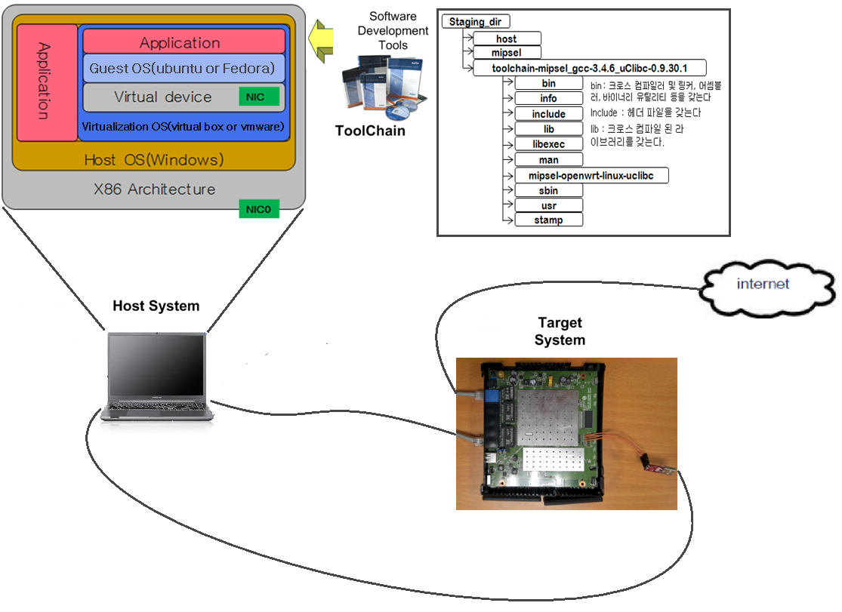
4. OpenWrt 툴 체인- 공유기 환경에서의 교차개발환경
WAN
Ethernet cable
PC
LAN
Serial interface
For console
공유기

Slide 34
목차
0. OpenWrt wiki
1. OpenWrt 소개
2. OpenWrt 웹사이트
3. OpenWrt 설치 및 접속
4. OpenWrt 툴 체인
5. 한양대 OpenWrt Project
Appendix
1. OpenWrt 설치 및 설정
2. opkg를 이용한 프로그램 설치
3. OpenWrt 개발 환경 구축 및 Kernel Module Programming

Slide 35
5. 한양대 OpenWrt 개발 Projects

Slide 36
OpenVSw Software Architecture
OpenFlow
ovs-vsctl, ovs-dpctl…
G-TOP
upcall()
netlink
kernel
1
kernel-module
OpenVSwitch 1.10
br_input.c
br_forward()
br_forward.c
encap_pbbmac()
br_handle_frame()
dev_queue_xmit()
driver
driver
Packet-in
Packet-out
Ingress frame
Egress frame

Slide 37
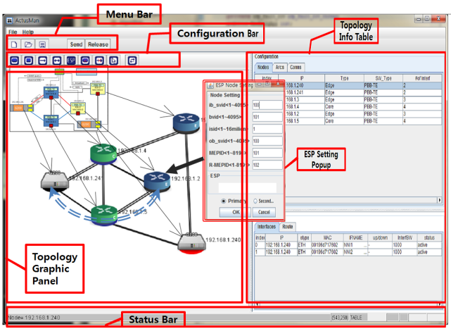




OpenWrt 개발 Projects -PBB-TE Switch
테스트베드 구현을 통한 프로토콜 검증
OpenWrt 리눅스기반 캐리어이더넷 테스드베드에 PBB, PBB-TE 스위치 개발
Actus G200 제품에서 동작하는 Topology Discovery 프로토콜 및 PBB-TE 호환 리눅스 PBB-TE 모듈과 구성설정 소프트웨어 개발
Actus G200과 프로토콜 상호운용성 검증
관련기술 : 802.1Q, PB(802.1ad), PBB, PBB-TE, CFM, EFM
Control Plane
G200
G200

Slide 38
Openwrt 기반 MPLS-TP Testbed
K
2)
BCB-B
MAC:BCB-B
NMS
192.168.2.6
MPLS-TP
1
3
CCM
B
1)
H
2
CCM
BEB-A
MAC:BEB-A
2
CCM
2
BEB-D
MAC:BEB-D
HUB
1
MPLS-TP
CCM
MPLS-TP
Router2 192.168.2.5
1
A
3
2
3
D
T
BCB-C
MAC:BCB-C
4)
MPLS-TP
3)
1
3
Router1
192.168.2.1
C
Q
Laptop
192.168.2.10
NMS에서 PCEP 메시지를 BEB-A에게 전달하여
RSVP를 이용한 Primary Path 및 백업 Path 설립
3) Customer는 ESP를 통해 ping 패킷을 주고받는다.
4) 주경로인 A-B-D에 관계된 랜선을 뽑아 링크를 단절시 백업패스로 즉시 전환.
10

Slide 39
목차
0. OpenWrt wiki
1. OpenWrt 소개
2. OpenWrt 웹사이트
3. OpenWrt 설치 및 접속
4. OpenWrt 툴 체인
5. 한양대 OpenWrt Project
Appendix
1. OpenWrt 설치 및 설정
2. opkg를 이용한 프로그램 설치
3. OpenWrt 개발 환경 구축 및 Kernel Module Programming

